Slide 1
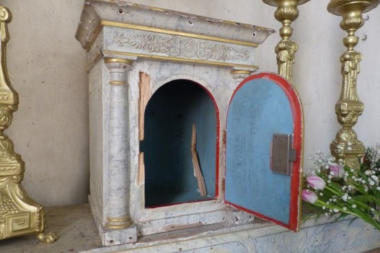
切勿遺棄聖體主!

Slide 2
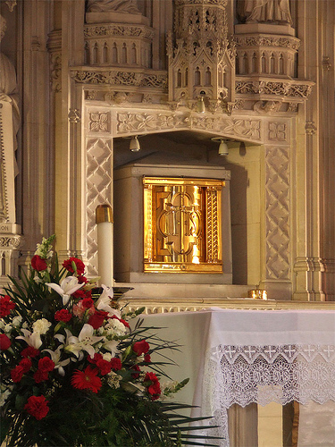
救主耶穌臨在於聖體櫃內
邀請所有人
去朝拜祂。
永勿外在或
內在地遺棄祂。

Slide 3
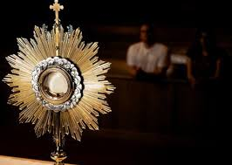
外在的遺棄:
教友 - 明知主耶穌在聖體內，但不探望祂、不領祂、縱然住得近、有時間….
但冷漠、甚至冒犯…。
:
非教友，不認識教理的教友
或無神論者:
不信主耶穌在聖體內，
甚至輕視、憎厭、冷漠、排斥、
褻瀆….. 。

Slide 4
內在的遺棄:
1. 只領祂的身體，但沒領祂的心，
2. 沒用心地躹躬，跪拜，祈禱，
只機械式地作禮儀動作
3. 沒默想所領受的
4. 沒以純潔的心領受，沒切望領受祂
5.沒細嘗所領的而感謝祂， 沒聽祂說話，沒與祂交談

Slide 5
6.
沒領受祂的恩寵，祂的告誡，
祂的榜樣，祂所揭示的意願，
祂所分享的愛。如此，耶穌，
孤寂地被 “朋友”遺棄。
透過領聖體，耶穌雖然住進祂朋友的家，但不被了解或聆聽。
祂的意見不被接納或重視。
這種內在的遺棄是 絕大部份
重複地發生!

Slide 6
「為他們沒有地方!」(路2:7)
拒絕

Slide 7
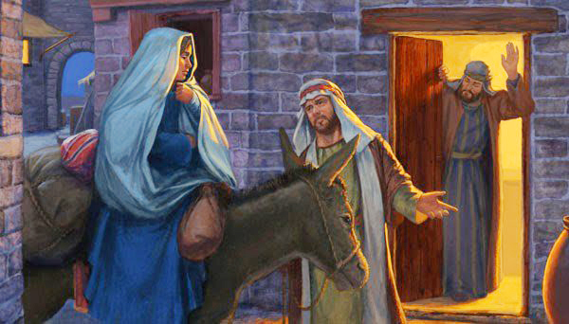
「為他們沒有地方!」
「他來到了自己的領域，
自己的人卻沒有接受他。 」(若1:11)

Slide 8
誰拒絕誰?
「為他們沒有地方!」
???

Slide 9
不
誰拒絕誰?
熱切等待默西亞的選民
罪人
受造物
無能之人
默西亞
拒絕
救主
拒絕
拒絕
造物主
拒絕
全能上主

Slide 10
拒絕之原因：
冷漠，自私
怕麻煩，怕惹不潔，害怕損失
無時間，無地方，無愛心
無慧眼，驕傲

Slide 11
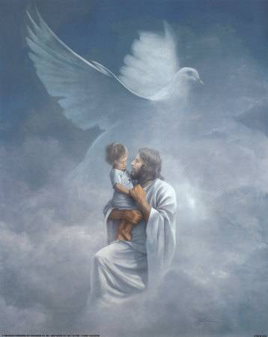
但是，凡接受他的，
他給他們，即給那些信他的名字的人權能，好成為天主的子

Slide 12
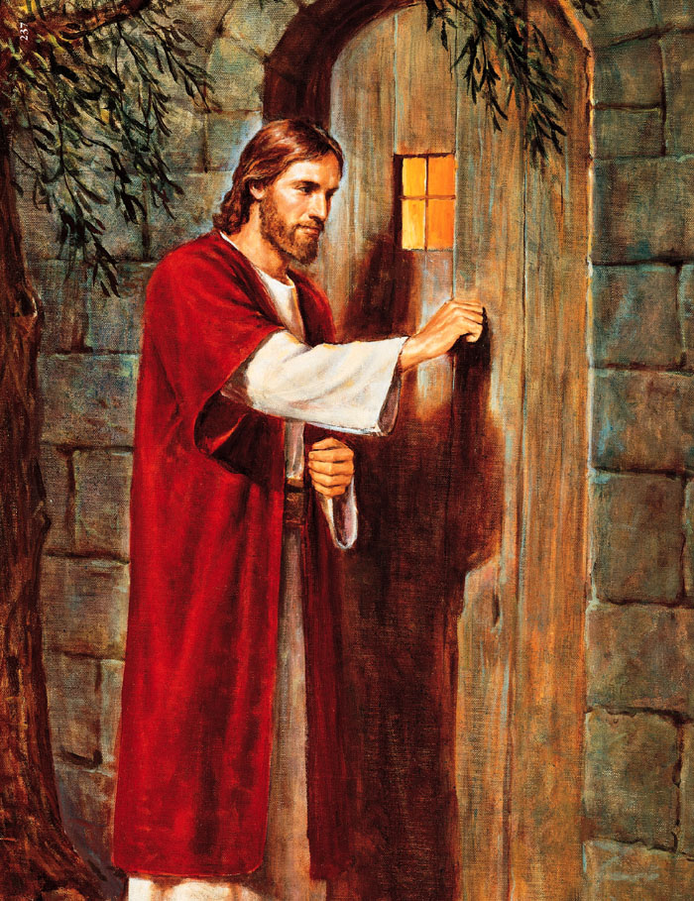
「為他沒有地方!」

Slide 13
「看，
我立在門口敲門，
誰若聽見我的聲音
而給我開門，
我要進到他那裡，
同他坐席，他也要
同我一起坐席。」 (默3:20)

Slide 14
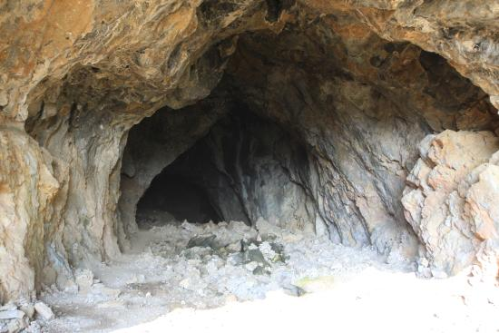
山洞：黑暗、骯髒、佈滿塵埃
充滿蛇虫鼠蟻、怪聲
臭氣熏天、蜘蛛網、 冰冷….
但不阻止進入….

Slide 15
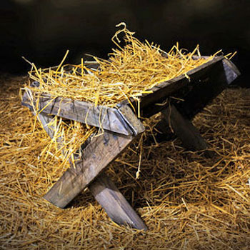
馬槽:骯髒、佈滿塵埃、蜘蛛網
充滿虫蟻、怪聲、臭氣熏天、 冰冷、硬、 剌身….
但容讓被修整、容讓聖嬰躺下…
奇蹟出現!

Slide 16
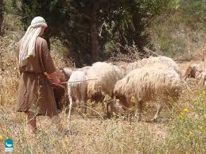
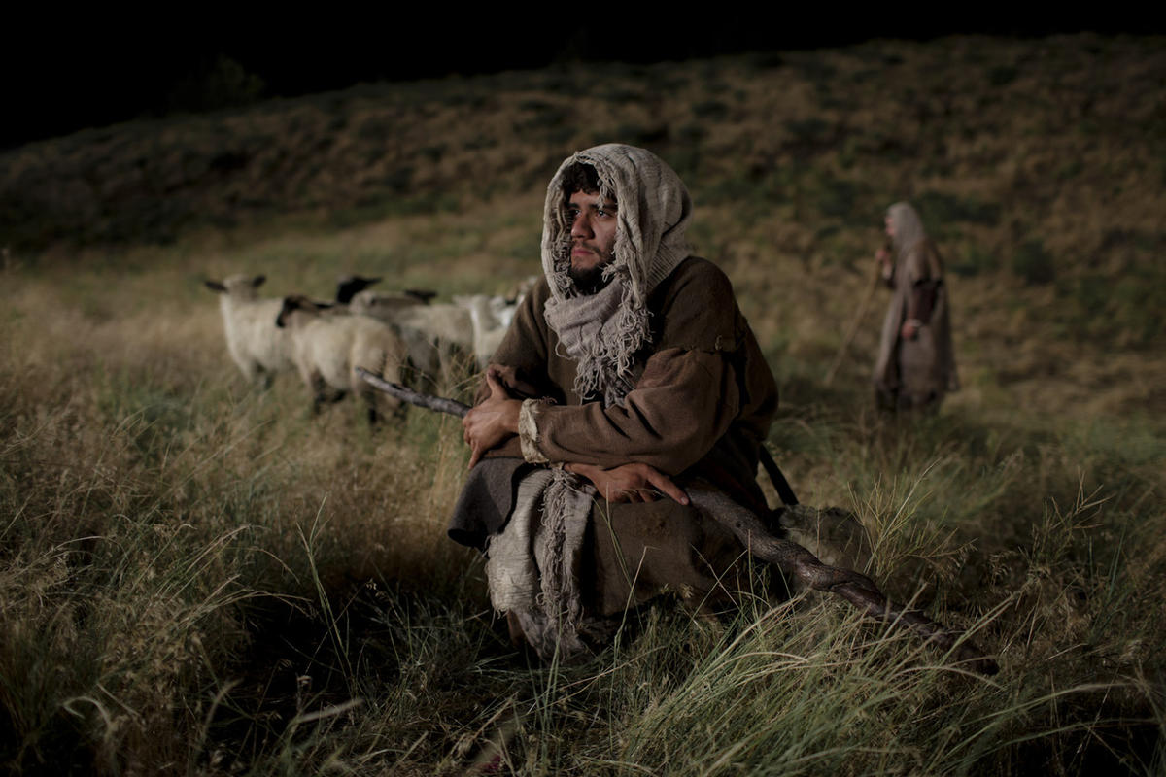
牧羊人：
無知識、更無神學知識、
粗魯、
又因經常在戶外與動物同活， 污穢不潔…
但有愛心，有中情味，有溫暖

Slide 17
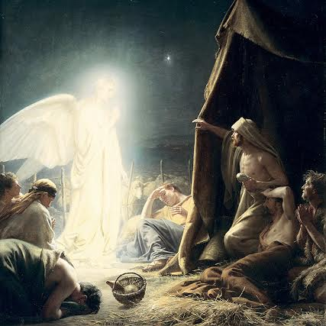
但
立刻回應 !

Slide 18
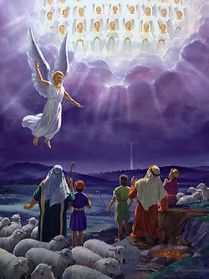
聖言成了血肉，
寄居在我們中間；
我們見了他的光榮，
正如父獨生者的光榮
，滿溢恩寵和真理。
從他的滿盈中，
我們都領受了恩寵，
而且恩寵上加恩寵。
(若1:11-12, 14, 16)

Slide 19
「為他沒有地方!」

Slide 20
但一旦啟門迎接主：
「天主受享光榮於高天，
主愛的人在世享平安！」
眾天使離開他們往天上去了以後，牧人們就彼此說：「我們且往白冷去，看看上主報告給我們所發生的事。」他們急忙去了，找到了瑪利亞和若瑟，並那躺在馬槽中的嬰兒。他們看見以後，就把天使對他們論這小孩所說的事，傳揚開了!
（路2:14-17）

Slide 21
聖言成了血肉，寄居在我們中間；
從他的滿盈中，
我們都領受了恩寵，
而且恩寵上加恩寵

Slide 22
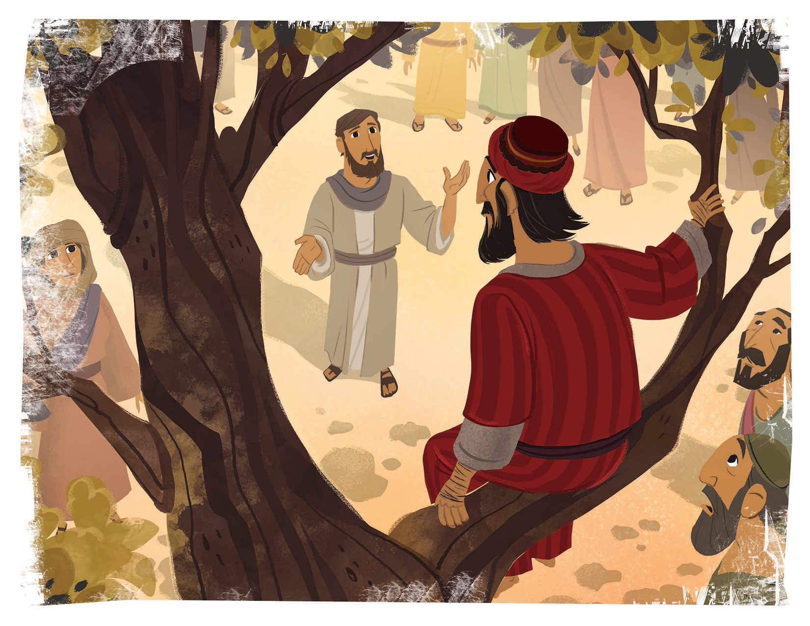
「匝凱，
你快
下來！
他便
趕快下來，
喜悅地
款留耶穌
(路19:5-6)
因為
我今天
必須
住在你家中。」(路19:5-6)

Slide 23
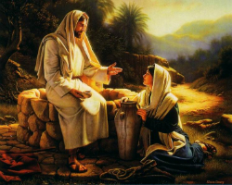
撒瑪黎雅井旁婦人
罪婦 認出默西亞 福傳

Slide 24
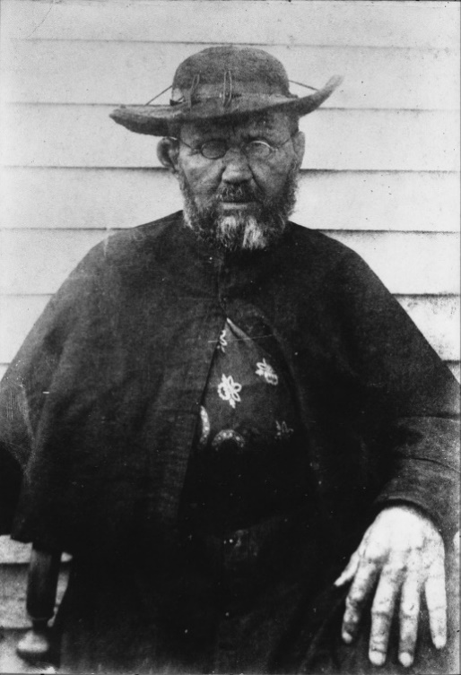
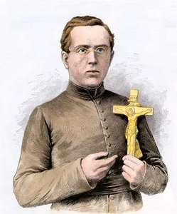
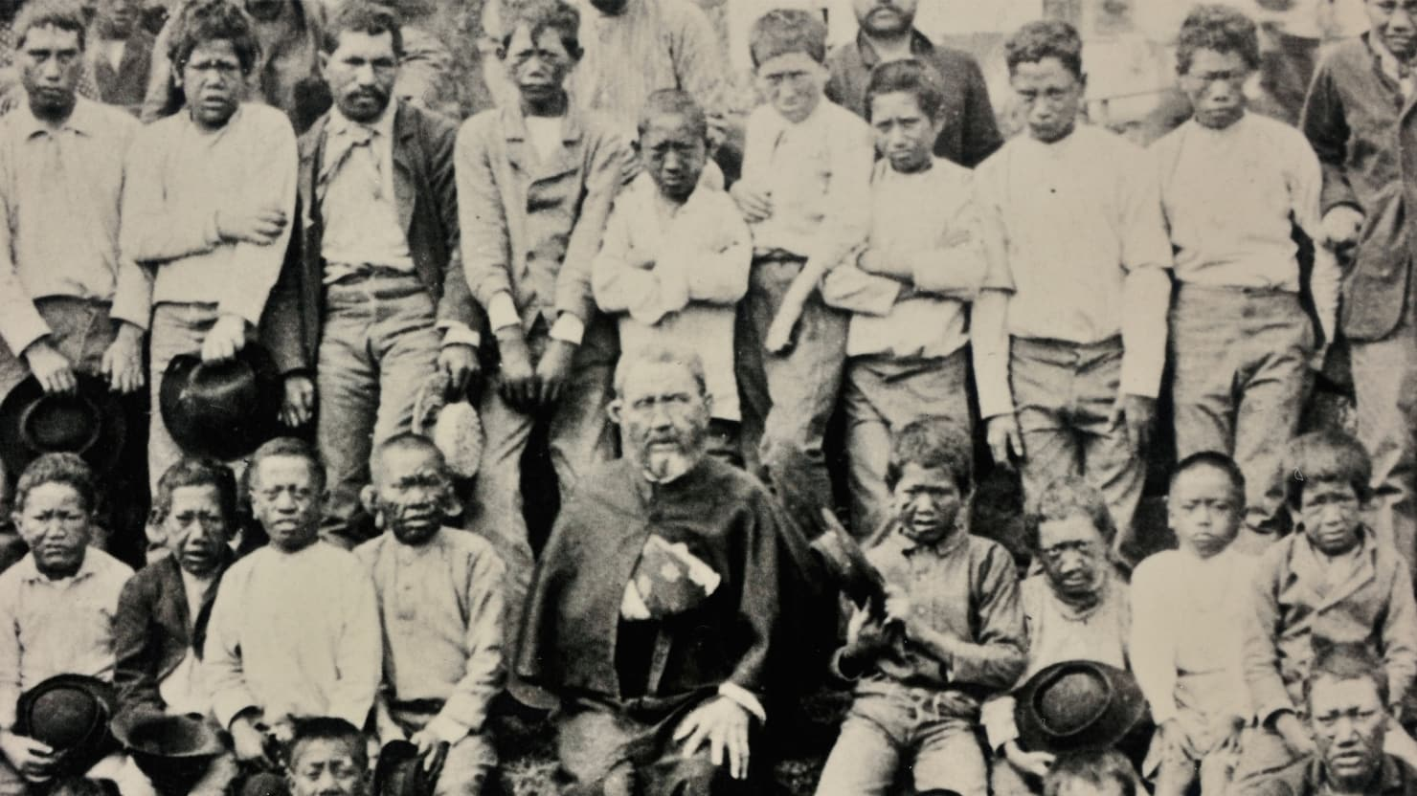
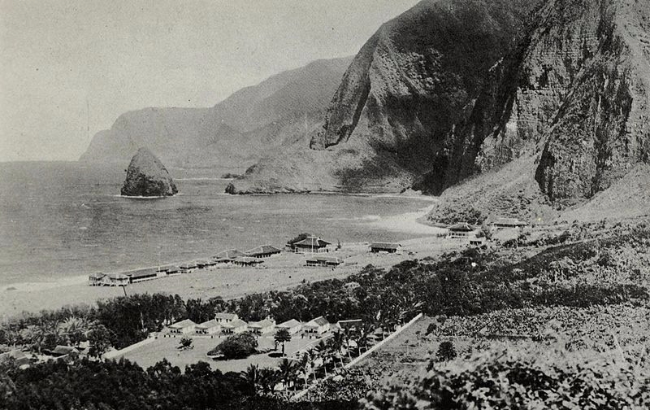
比利時的聖達米盎神父
在夏威夷莫洛凱島
藉朝拜明供聖體
使痲瘋島上的病人
走出絕望
3/1/1840-15/4/1889

Slide 25
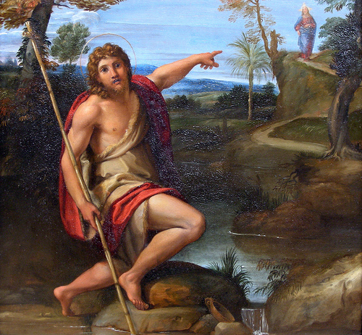
若翰看見耶穌走過，便注視著他說:（若1:36）
「請看天主的羔羊!
請看除免世罪者!」
他們看見以後…傳揚開了!

Slide 26
那兩個門徒聽見他說這話， 便跟隨了耶穌。耶穌轉過身來， 看見他們跟著，便問他們說： 「你們找什麼？」他們回答說：「辣彼！──意即師傅──你住在那裡？」他向他們說：「你們來看看罷！」
他們於是去了，
看了他住的地方；並且
那一天就在他那裡住下了。
(若1:35-39)

Slide 27
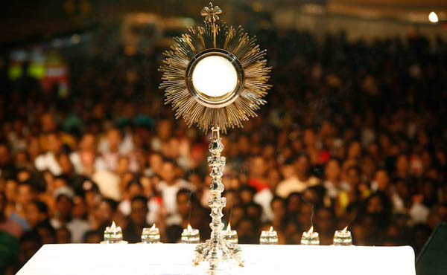
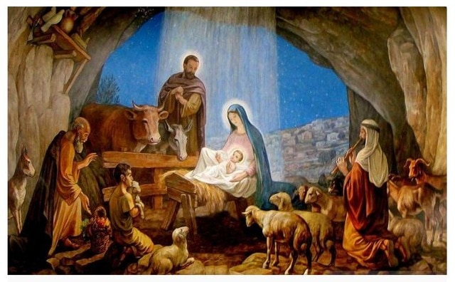
「他來到了自己的領域，
自己的人卻沒有接受他。但是，
凡接受他的， 他給他們， 即給那些信他的名字的人
權能，好成為天主的子女。」 (若1:11-12)

Slide 28
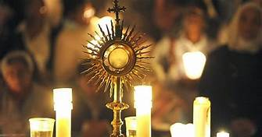
PEAM使命
*自己朝拜，向聖體主打開心門，
(像匝凱，撒瑪黎雅井旁婦人)
*為聖體主敲堂區之門
*指向聖體主, 隨時隨地宣揚主 (像若翰)
*為人代禱

Slide 29
「為聖體主敲門!」
堂區之門、心門…

Slide 30
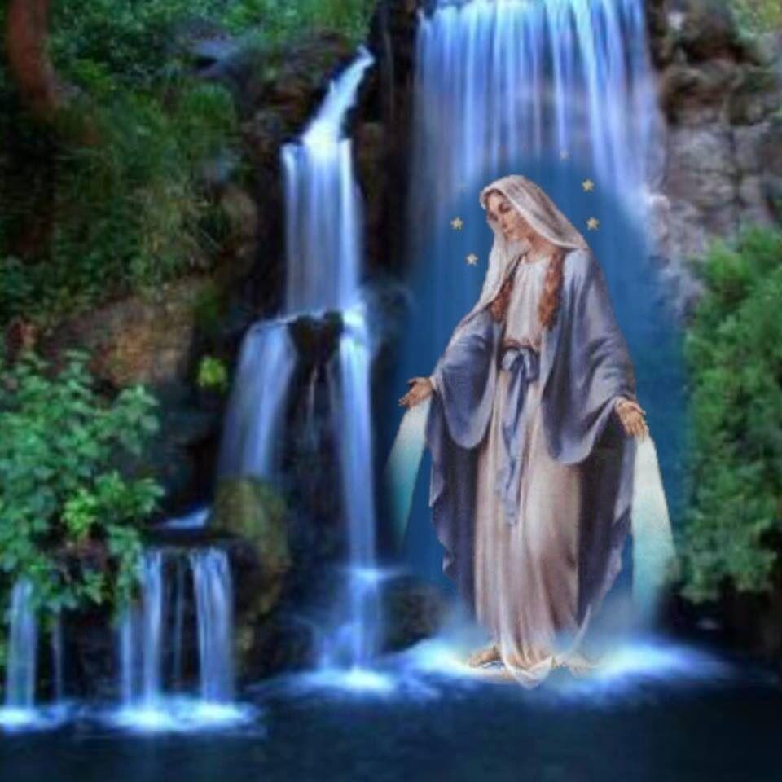
從他的滿盈中，
我們都領受了恩寵，
而且
恩寵上加恩寵。
(若1:16)

Slide 31
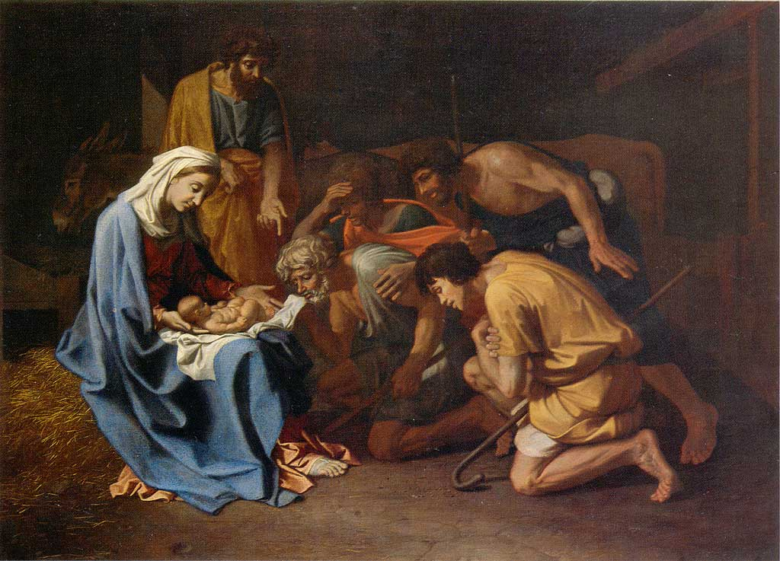
聖言成了血肉，
寄居在我們中間

Slide 32
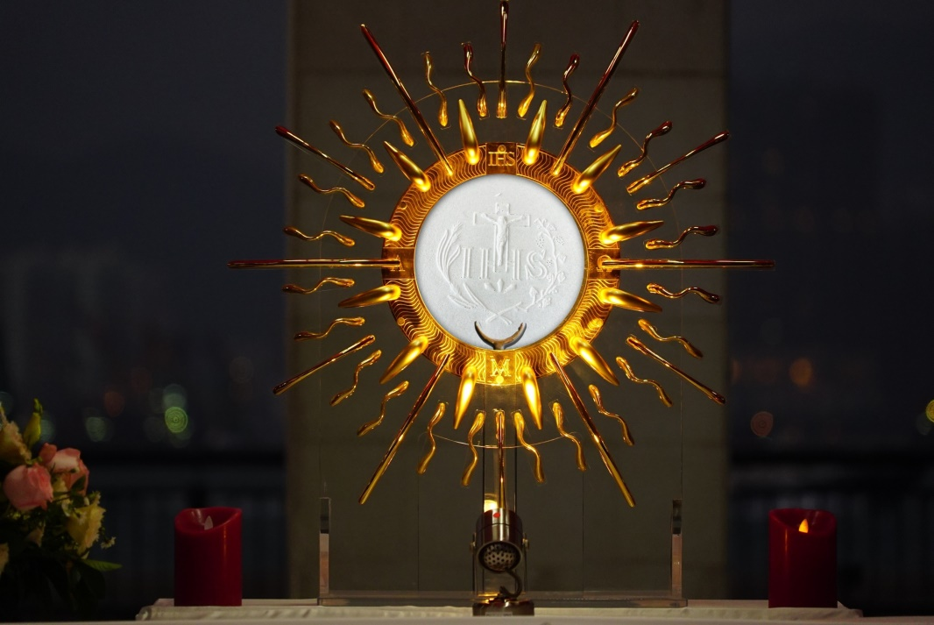
在聖體內的主基督
應該是教會福傳及教理的泉源，
中心及高峰。

Slide 33
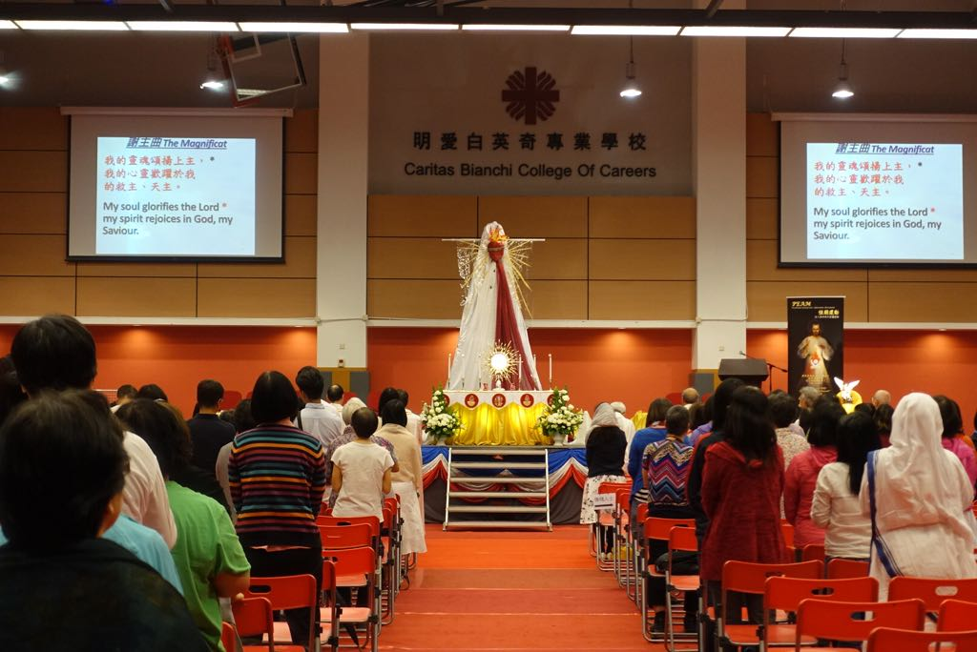
.
「只要尚有些慷慨的靈魂保持朝拜明供聖體，
教會就有希望。」

Slide 34
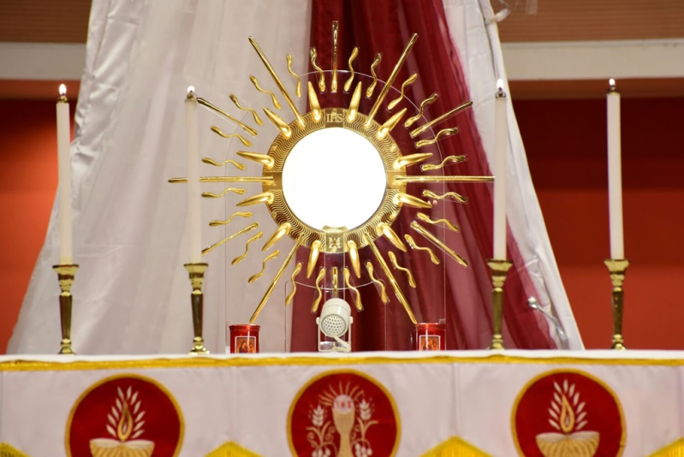
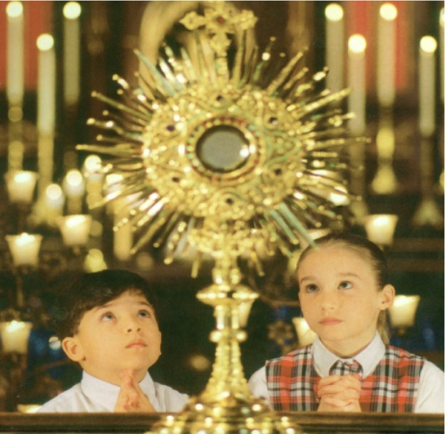
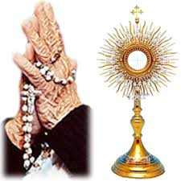
「除了在聖體跟前，
再沒有任何其他地方
可以更好地
聆聽主及領悟祂的聖意。」

Slide 35
基督在世生命的德行及奧蹟永久存活於聖體內。
聖若翰維雅納幾乎從不會單講福音而不提及聖體內的主耶穌的。

Slide 36
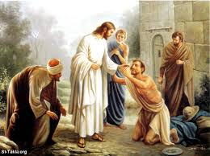
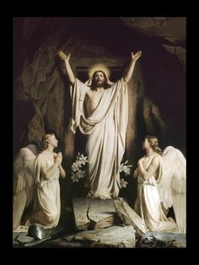
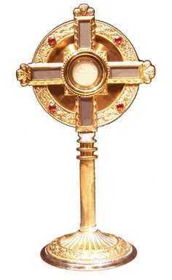
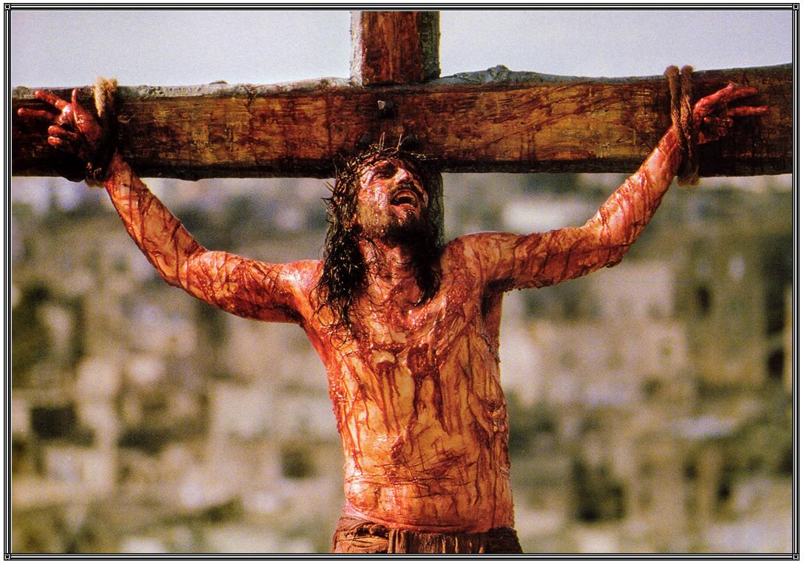
聖體是
真人真天主的真實臨在
祂—
寬赦罪人、仇人
使癱子行走、
使病人痊癒、
使死者復生….

Slide 37
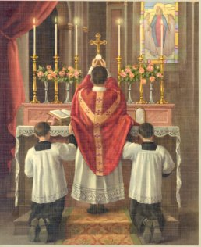
「每一個生命是一臺感恩祭 !
每一個靈魂是一個祭餅 !」瑪德羅賓
司鐸更應在世界上成為
另一生活的祭餅，
他應該相似聖體主般
經常自我交付及
對人靈隨時接待。
這樣的司鐸堪稱
「聖體司鐸」 。

Slide 38
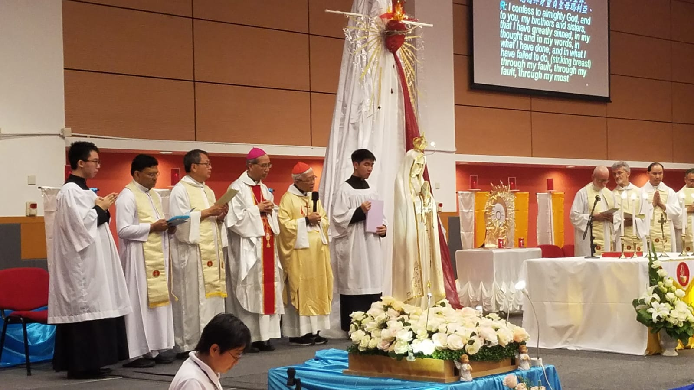
司鐸更應在世界上成為
生活的祭餅，
他應該相似聖體主般
經常自我犧牲及成為天人中保。
這樣的司鐸堪稱「聖體司鐸」

Slide 39
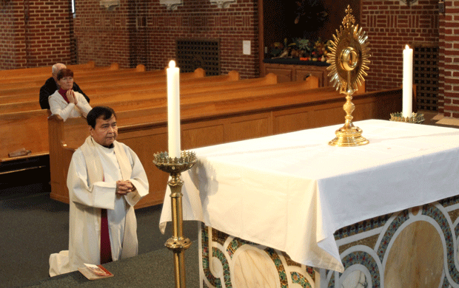
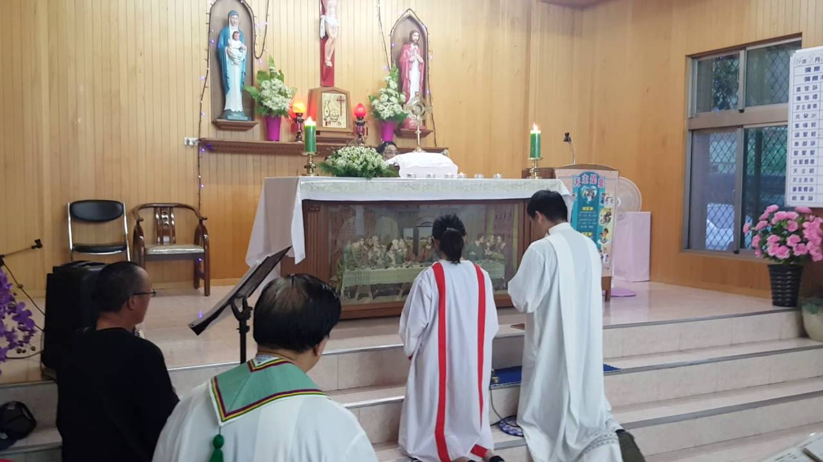
*司鐸應裏裏外外在彌撒及聖體共融聖事中，
都活出聖體的面貌。
*他清楚自知一己之無能，但在鐸職中與聖體主的犧牲結合，便是滿有大能。

Slide 40
司鐸及修道人蒙召成為
「聖體的司鐸、聖體的修道人」！

Slide 41
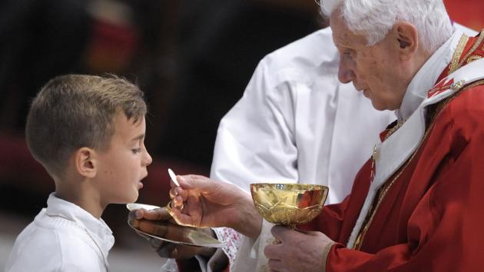
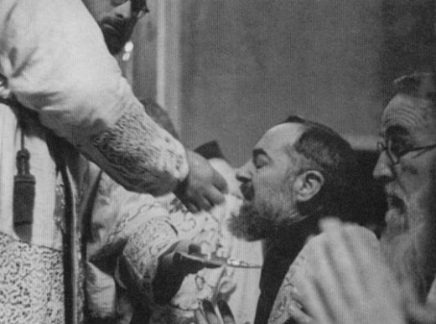
「每一個生命是一臺感恩祭 !
每一個靈魂是一個祭餅 !」瑪德羅賓
「恆朝運動」的成員蒙召成為
「行走的聖體皓光」！

Slide 42
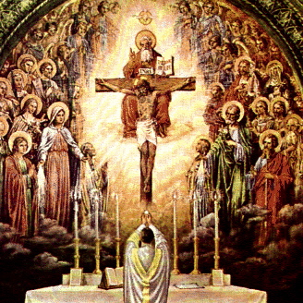
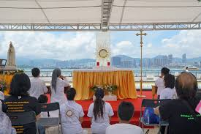
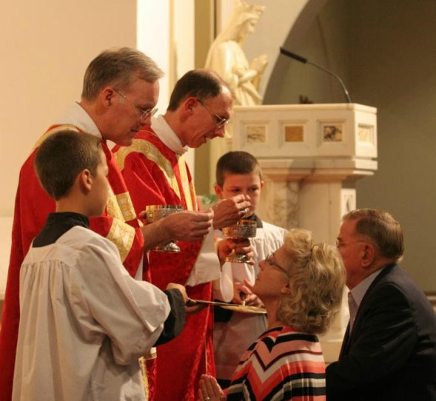
聖體奧蹟分3層面
感恩祭的犧牲
聖體聖事性的恩寵
主在聖體中的真實臨在

Slide 43
對聖體的信德必需
藉每天朝拜聖體而滋養，使人能有果效地領聖體

Slide 44
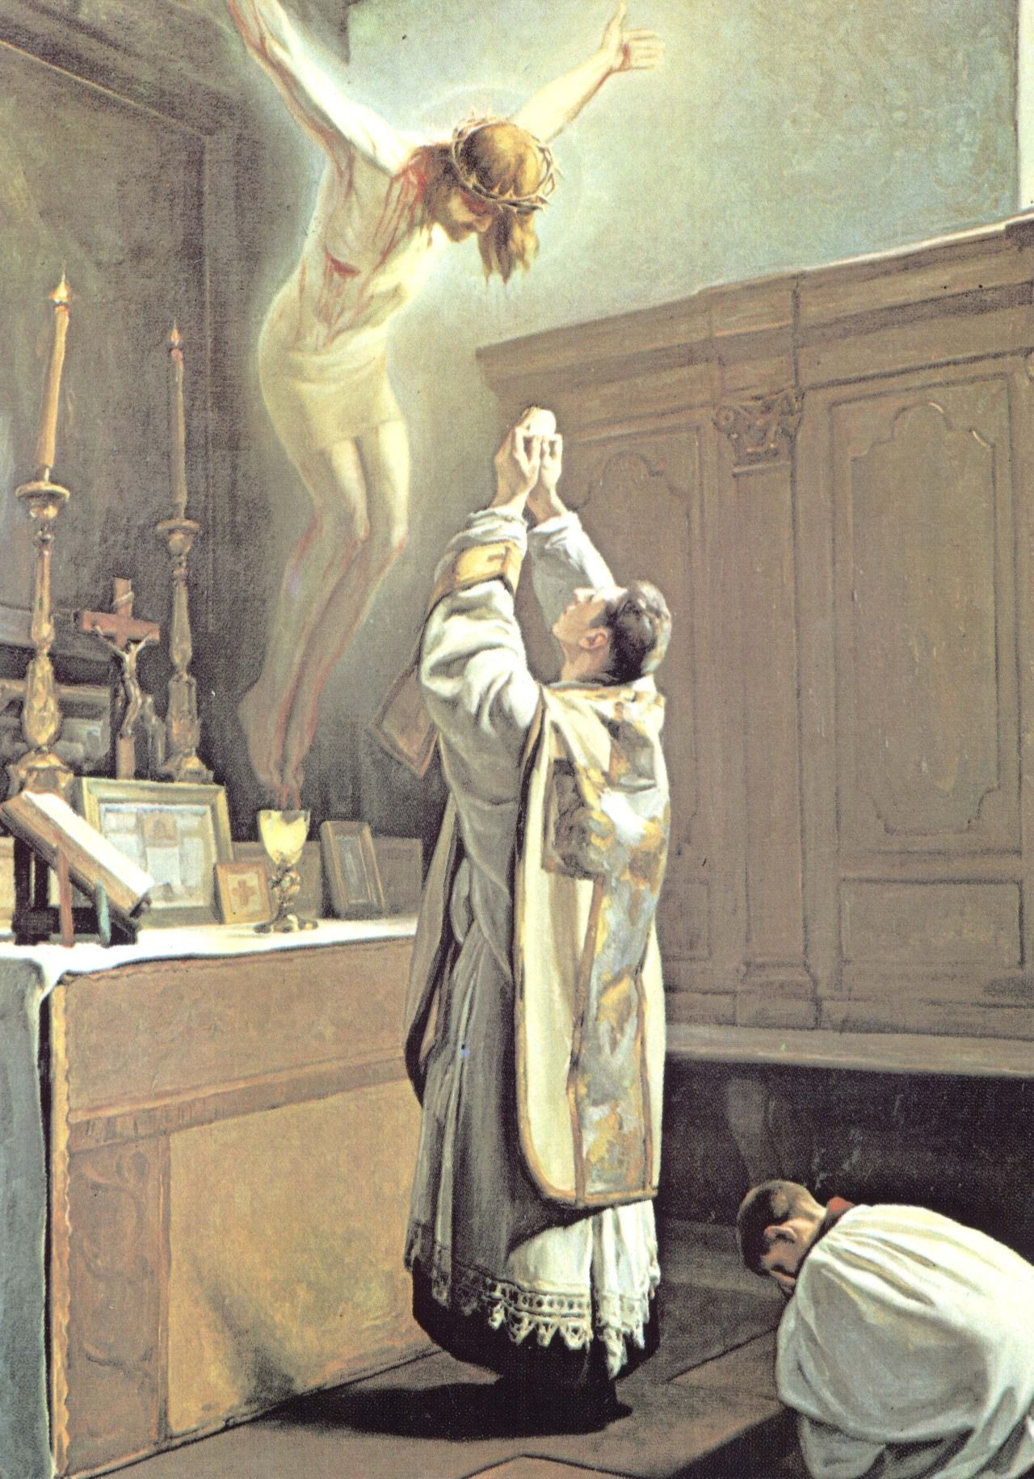
人只有當透過
朝拜聖體與基督建立活生生的人際關係，方能善領聖體。

Slide 45
人性的軟弱及限度
→ 疲乏，分心，冷淡，
只有透過自我犧牲 + 信德
→ 安慰耶穌聖心
與主契合

Slide 46
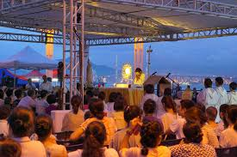
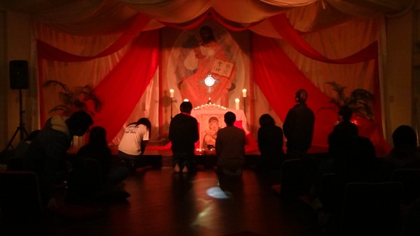
甘心放棄其他活動，
而願意騰出時間朝拜明供聖體
是最大，最活潑的信德
及最好的自我犧牲

Slide 47
讓我們恆常朝拜、日夜朝拜、
虔誠朝拜

Slide 48
「為聖體主敲門!」
堂區之門、心門…

Slide 50
三分鐘見證
隨時隨地宣講聖體主的大能
之前
←
→ 之後

Slide 51
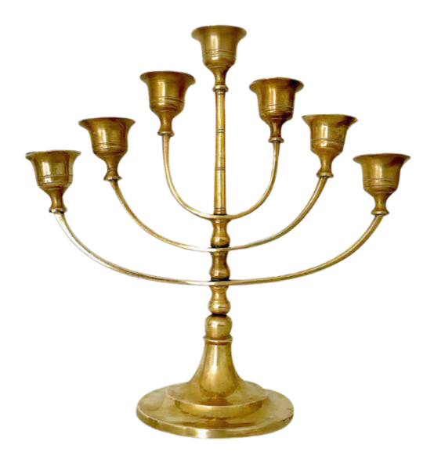
為抗衡世界鋪天蓋地的邪惡
為教會的聖化
為中國的皈依
為家庭的重組
為青少年的潔德
為保守兒童赤子之心
為維護胎兒的生命/基因
「你門不要怕！而要給基督開門，
而且要大開門戶！」
是教宗聖若望保祿二世
上任的首句話！

Slide 52
誠邀每個有心人參與救靈急務！
以下之日子可提供推動朝拜明供聖體之意向
聖誕將臨期 / 聖誕九日敬禮 / 聖誕8日慶期 / 聖神九日敬禮
以 時段，每天 / 每週朝拜聖體
40天行動：
聖誕節 → 獻主節（25/12/2018-2/2/2019)
四旬期（6/3 – 20/4/2019）
50天行動：五旬節
（復活節 → 聖神降臨節 21/4 – 9/6/2019）

